Slide 1
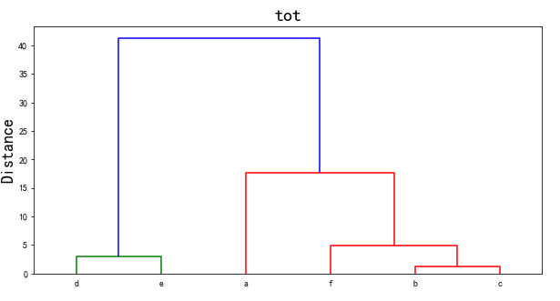
最短距离法
41.3
17.7
4.9
3
1.2

Slide 2
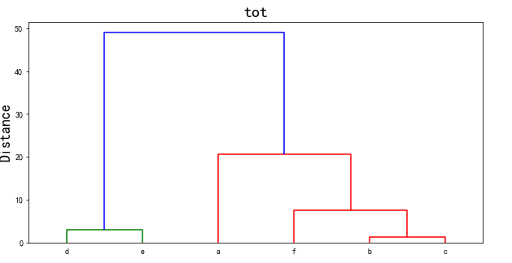
均值距离法
49.025
20.633
7.45
3
1.2

Slide 3
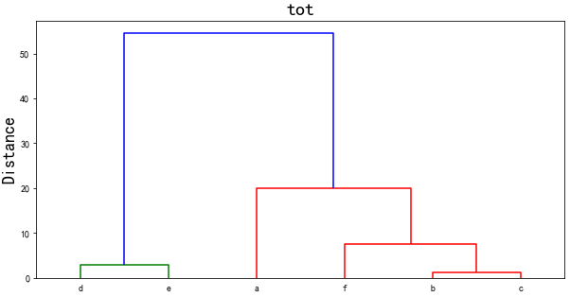
weighted方法
54.55
19.9
7.45
3
1.2

Slide 4
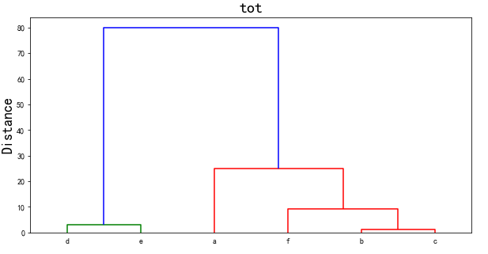
ward距离法
79.94
24.99
9.07
3
1.2

